Slide 1
স্বাগতম

Slide 2
পরিচিতি
নবম শ্রেণি
অর্থনীতি
বাজার

Slide 3
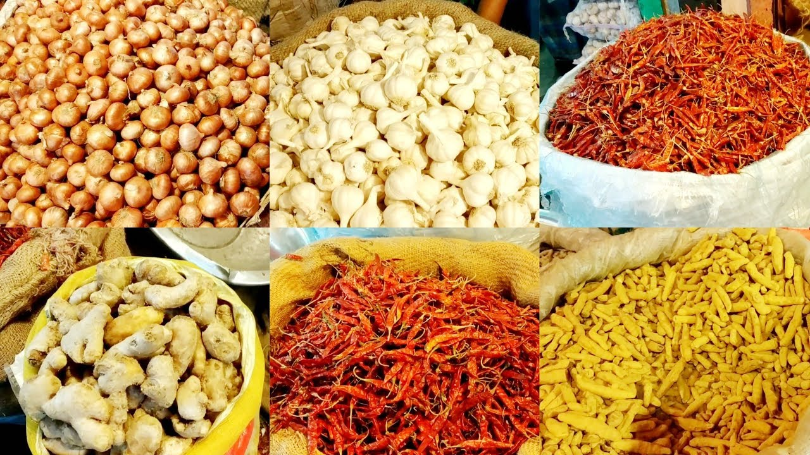
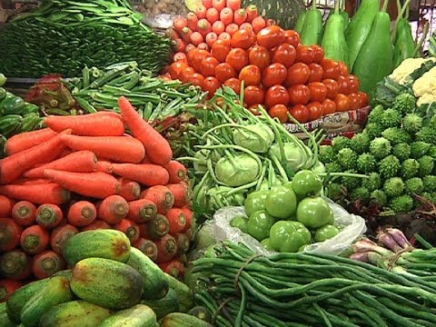
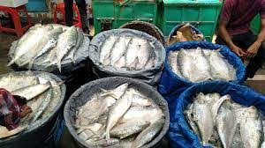
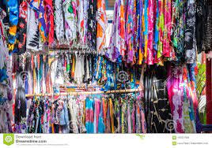

Slide 4
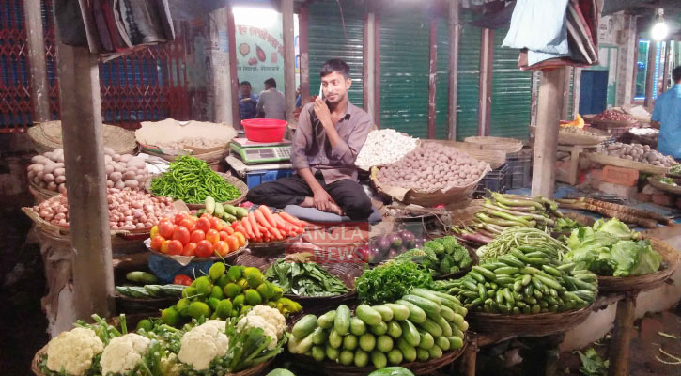
বিক্রেতা
ক্রেতা

Slide 5
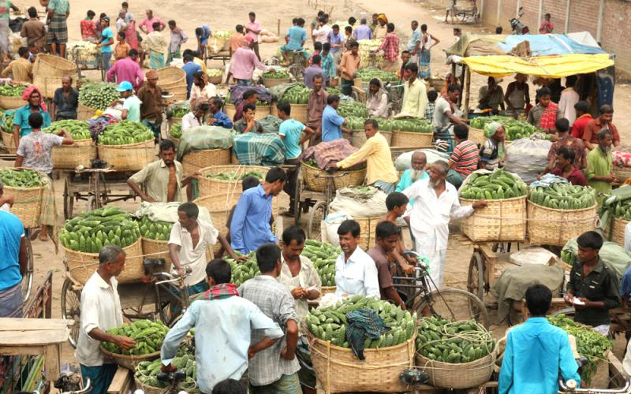
পাঠ শিরোনাম
বাজার

Slide 6
শিখনফল
এ অধ্যায় পাঠ শেষে…
বাজার কী তা বলতে পারবে।
দ্রব্যের ধরন ওসময়ের ভিত্তিতে বাজারের শ্রেণি বিভাগ ও বৈশিষ্ঠ্য লিখতে পারবে।
অঞ্চল ভেদে বাজারের শ্রেণি বিভাগ এর বর্ণনা লিখতে পারবে।

Slide 7
বাজার বলতে একটি পণ্যকে ঘিরে ক্রেতা ও বিক্রেতার যে সংযোগ ঘটে তাকে বাজার বলে।
অর্থনীতির ভাষায়
অর্থনীতিতে বাজার বলতে- শুধু বেচা কেনার স্থানকে বুঝায় না বরংবাজার হলো একটি প্রক্রিয়া। যে প্রক্রিয়ায় বিভিন্নভাবে ক্রেতা বিক্রেতার মধ্যে দ্রব্য বা সেবা বেচা কেনা হয়।

Slide 8
বাজার কী তা জেনে নিই
অর্থনীতিবিদ কুর্নট বলেন, বাজার বলতে দ্রব্যসামগ্রী ক্রয়-বিক্রয়ের স্থানকে বুঝায় না। বরং সমগ্র অঞ্চলকে বুঝায়, যেখানে ক্রেতা-বিক্রেতা অবাধ সংযোগের মাধ্যমে দ্রব্যের দাম সহজে ও দ্রুততার সাথে সমান হওয়ার প্রবণতা দেখা যায়।”

Slide 9
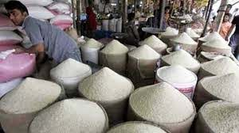
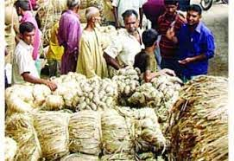
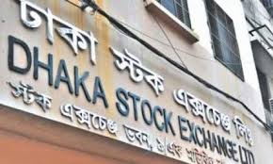
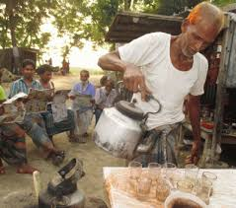
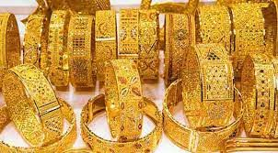
দ্রব্যের ধরণ অনুযায়ী বাজারের শ্রেণিবিভাগ

Slide 10
বাজারের বৈশিষ্ট্য
ক্রেতা বিক্রেতা বিদ্যমান।
দ্রব্যের ধরন অনুযায়ী বাজার ভিন্ন হতে পারে।
ক্রেতা বিক্রেতার মধ্যে দর কষাকষির মাধ্যমে দ্রব্যের দাম নির্ধারিত হয়।
দামের উপর দ্রব্যের বেচাকেনা নির্ভর কর্।
চাহিদা ও যোগান শক্তি দাম নির্ধারন করে।

Slide 11
সময়ের ভিত্তিতে বাজার ৩ প্রকার। যথা-
সময়ের ভিত্তিতে বাজার
অতি স্বল্পকালীন
স্বল্পকালীন
দীর্ঘকালীন

Slide 12
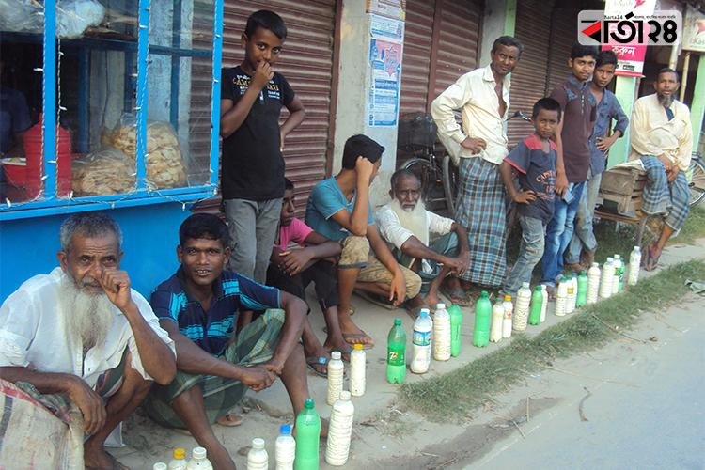
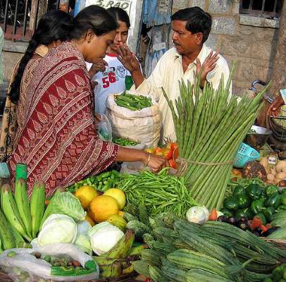
অতি স্বল্পকালীন বাজার
নির্দিষ্ঠ সময়ে বাজারে দ্রব্যের যোগান স্থির থাকে
চাহিদার হ্রাস –বৃদ্বি হলেওপণ্যের যোগান পরিবর্তন করা যায় না।
অতি অল্প সময়ে উতপাদন বৃদ্বি সম্ভব নয়।
উদাহরণঃ সকালের কাঁচা বাজার

Slide 13
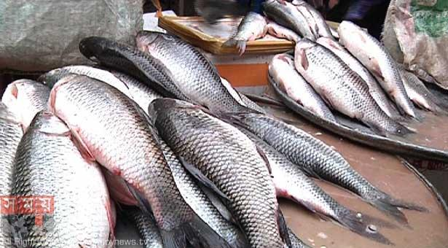
স্বল্পকালীন বাজার
চাহিদার পরিবর্তন হলে যোগান খানিকটা সাড়া দিতে সক্ষম
এই বাজারে ফার্ম নির্দিষ্ঠ আয়তনের মধ্যে থেকে পরিবর্তনশীল উপকরন গুলোর পরিবর্তনের মাধ্যমে যোগানে খানিকটা পরিবর্তন আনতে পারে।
বাজারে চাহিদা কমে গেলে ফার্ম উৎপাদন কমাতেও পারে প্রয়োজনে ফার্ম উৎপাদন বন্ধ ও করে দিতে পারে।

Slide 14
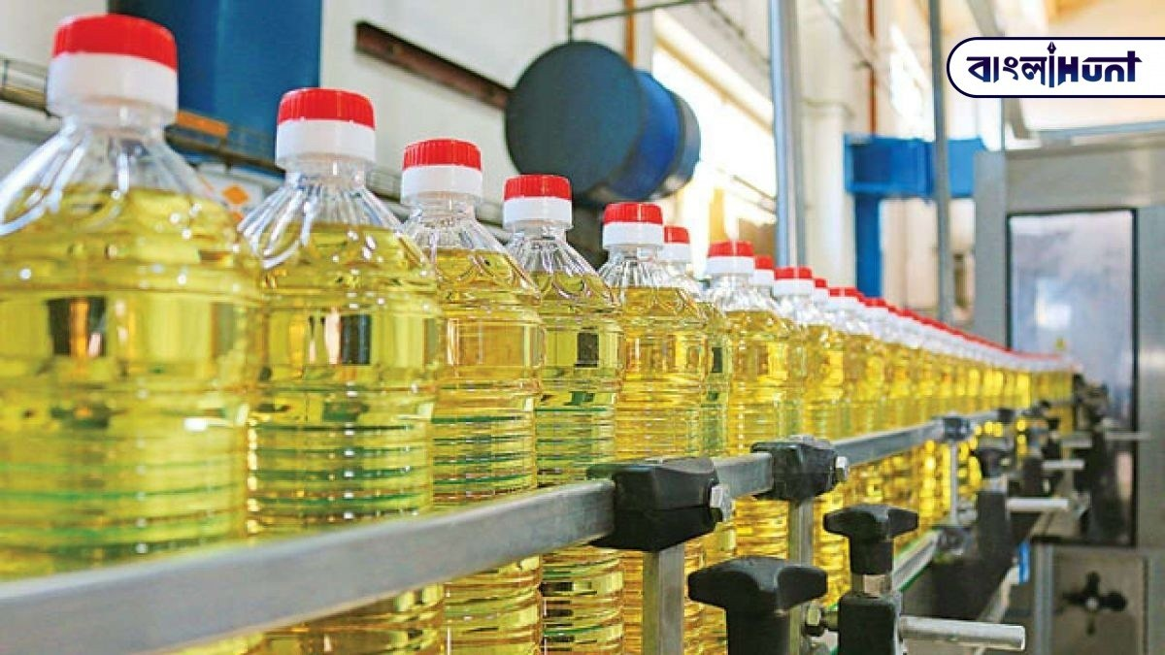
দীর্ঘকালীন বাজার
চাহিদার যে কোনো পরিবর্তনের সাথে যোগানের যে কোনো পরিবর্তন সম্ভব।
উৎপাদক প্রতিষ্ঠান তার উৎপাদনের আয়তন এবং উপকরনেরর সম্পূর্ণ পরিবর্তন সাধন করতে পারে।
চাহিদা বেশিদিন থাকলে উৎপাদন প্রতিষ্ঠান নতুন নতুন যন্ত্রপাতি বসিয়ে এবং অন্যান্য উপকরনের ব্যবহার পরিবর্তন করে উৎপাদন এবং যোগানের সাথে সমন্বয় করে ভারসাম্য রক্ষার চেষ্ঠা করে।

Slide 15
অঞ্চল ভেদে বাজার ৩ প্রকার
অঞ্চল ভেদে
বাজার
স্থানীয় বাজার
জাতীয় বাজার
আন্তর্জাতিক বাজার

Slide 16
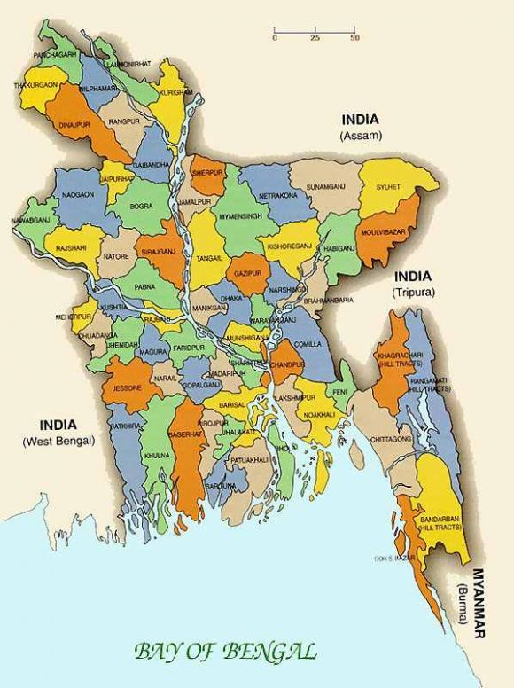
স্থানীয় বাজার
যে বাজার একটি নির্দিষ্ট অঞ্চলের মধ্য সীমাবদ্ধ থাকে তাকে স্থানীয় বাজার বলে। যেমন- সতীহাট বাজার, প্রসাদপুর বাজার। লাল বৃত্ত স্থানীয় বাজার।

Slide 17
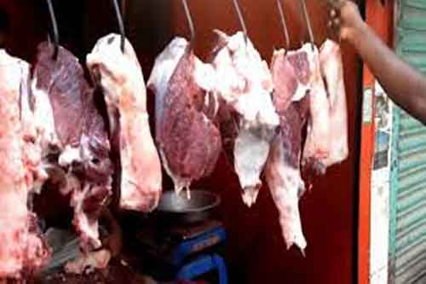
স্থানীয় বাজারের পণ্য
সবজি, মাংস, মাছ

Slide 18
জাতীয় বাজার
যে বাজার একটি নির্দিষ্ট দেশের মধ্য সীমাবদ্ধ থাকে তাকে জাতীয় বাজার বলে। যেমন- মোটা চালের বাজার

Slide 19
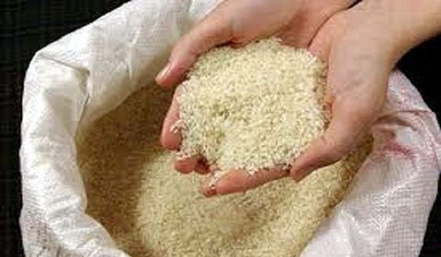
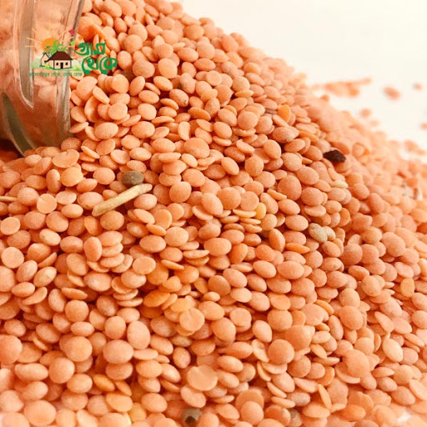
জাতীয় বাজারের পণ্য
মোটা চাল, ডাল

Slide 20
আন্তর্জাতিক বাজার
যে বাজার একটি নির্দিষ্ট দেশের মধ্য সীমাবদ্ধ না থেকে বিভিন্ন দেশের মধ্য বিরাজমান তাকে আন্তর্জাতিক বাজার বলে। যেমন-তৈরি পোশাক

Slide 21
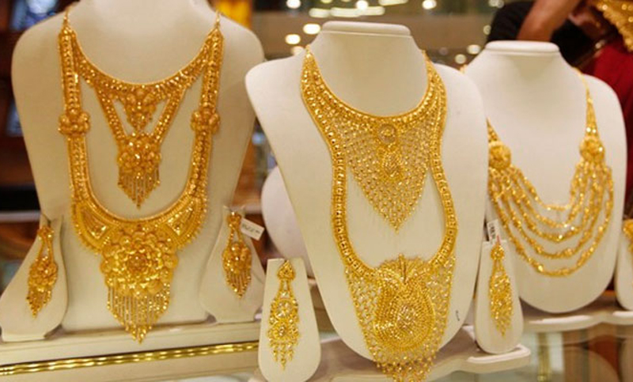
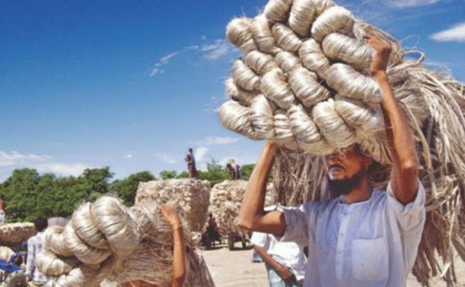
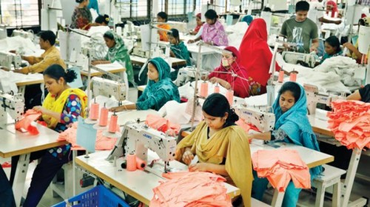
আন্তর্জাতিক বাজারের পণ্য
স্বর্ণ, পাট,
তৈরি পোষাক

Slide 22
দলীয় কাজ
সময় ও অঞ্চল ভেদে বাজারের শ্রেণি বিভাগ লিখ।

Slide 23
মূল্যায়ন
১। বাজার বলতে কী বুঝায়?
২) সময় ও অঞ্চলভেদে বাজার কত প্রকার ও কী কী?
৩) অঞ্চল ভেদে প্রত্যেক বাজারের দুটি করে উদাহরন লেখ।

Slide 24
বাড়ির কাজ
কোন কোন মৌলিক বৈশিষ্ঠ্যের কারনে বাজারে ক্রেতা ও বিক্রেতার মধ্যে চিন্তা ভাবনার ও আচরনের পরিবর্তন দেখা যায় তা ব্যাখ্যা কর।

Slide 25
ধন্যবাদ

